Slide 1


ВІД ЗАПРАВКИ
ДО ЯМИ НА ДОРОЗІ
ХТО ВІДПОВІДАЛЬНИЙ?
ROADS.BRDO.COM.UA

Slide 2
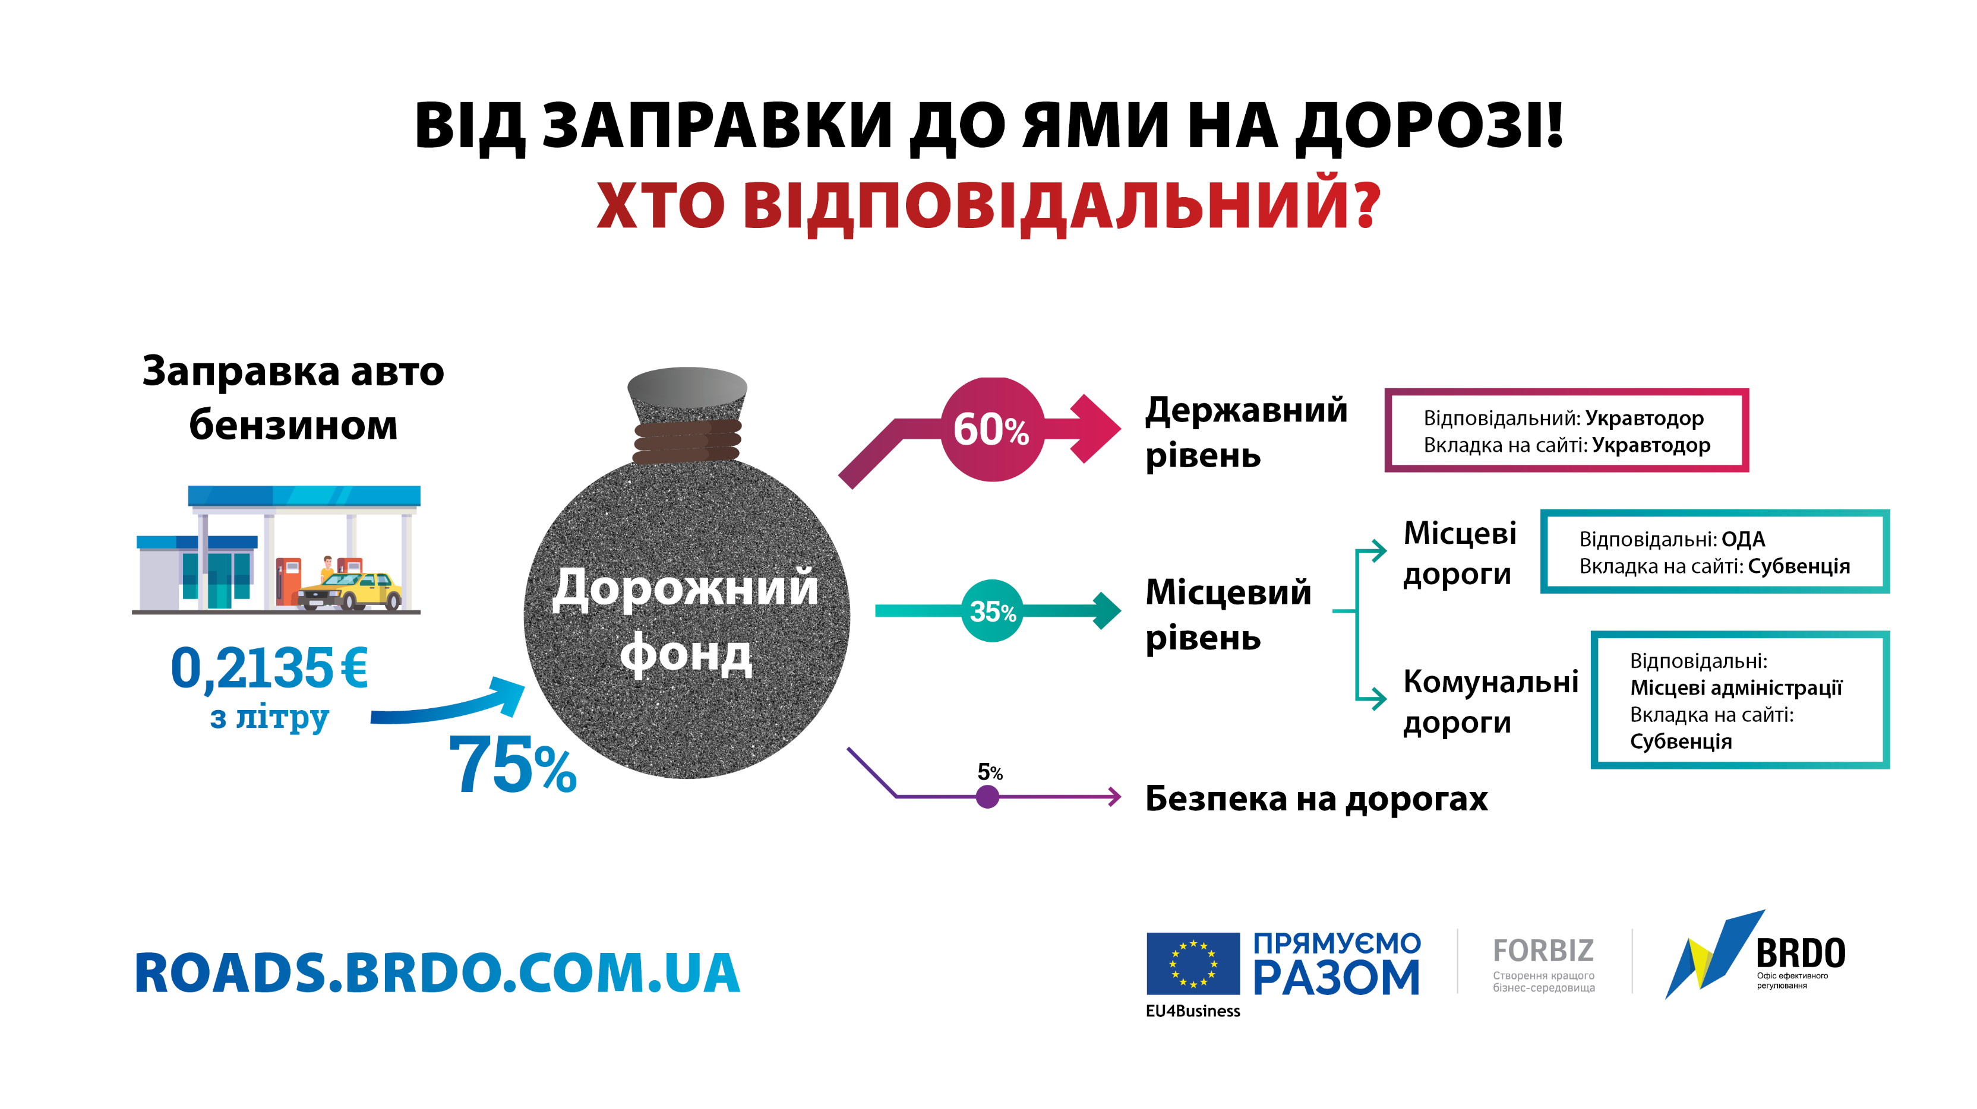


Slide 3
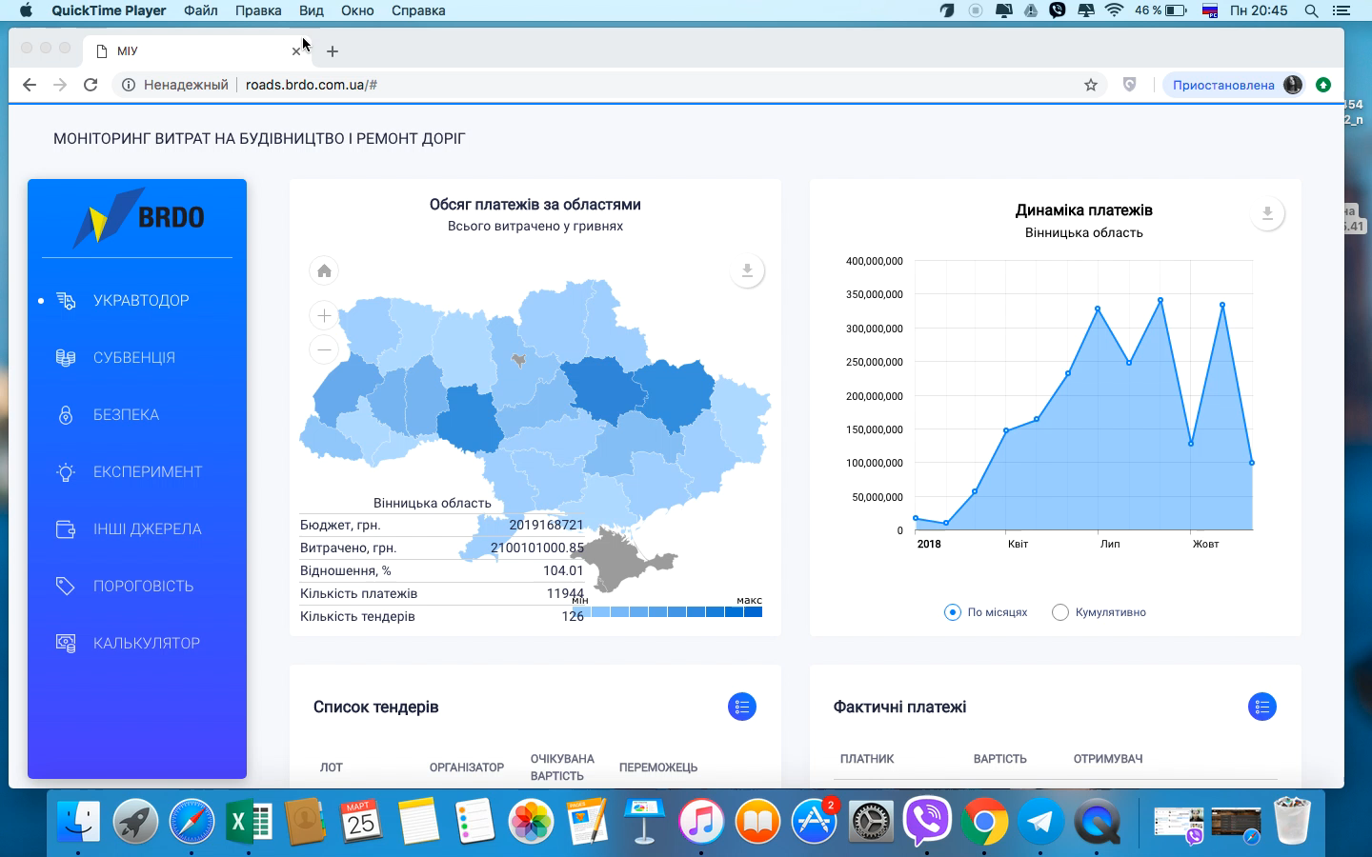

Slide 4
Попередні висновки

Slide 5
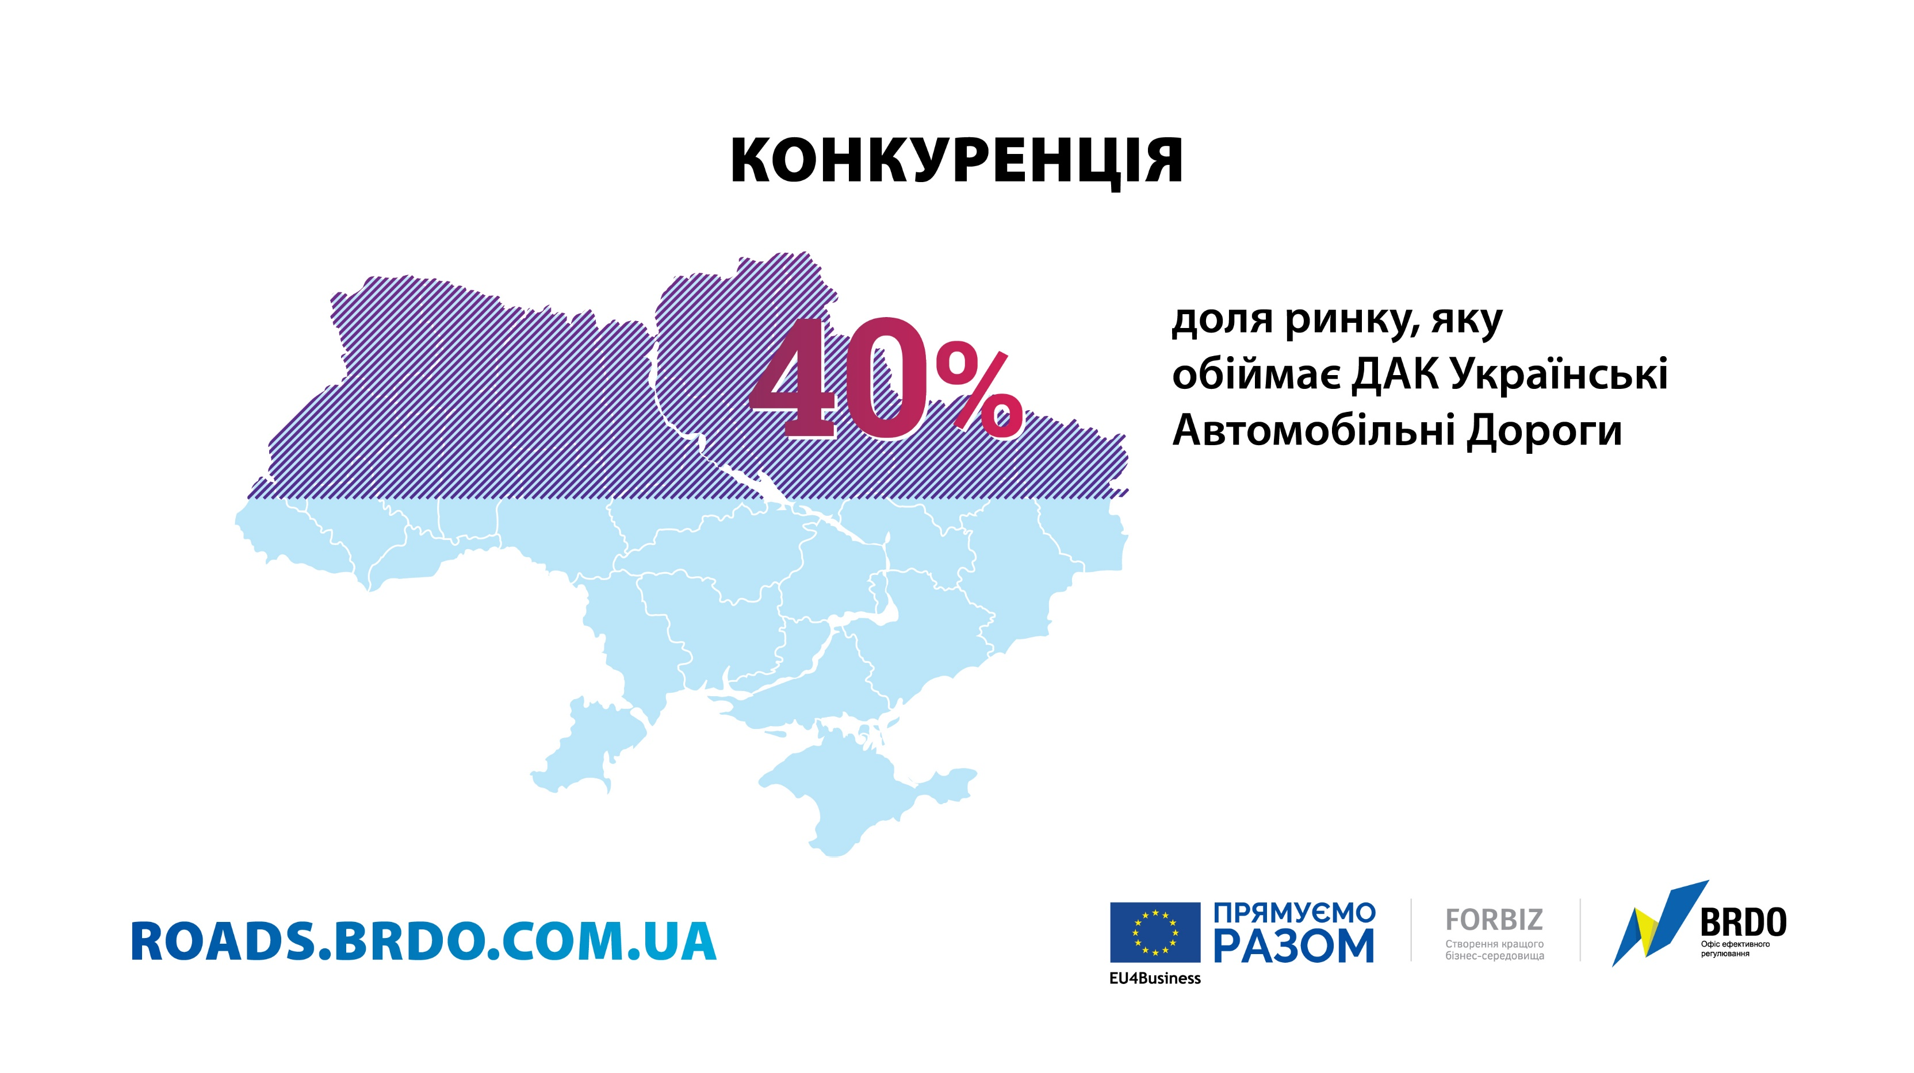

Slide 6
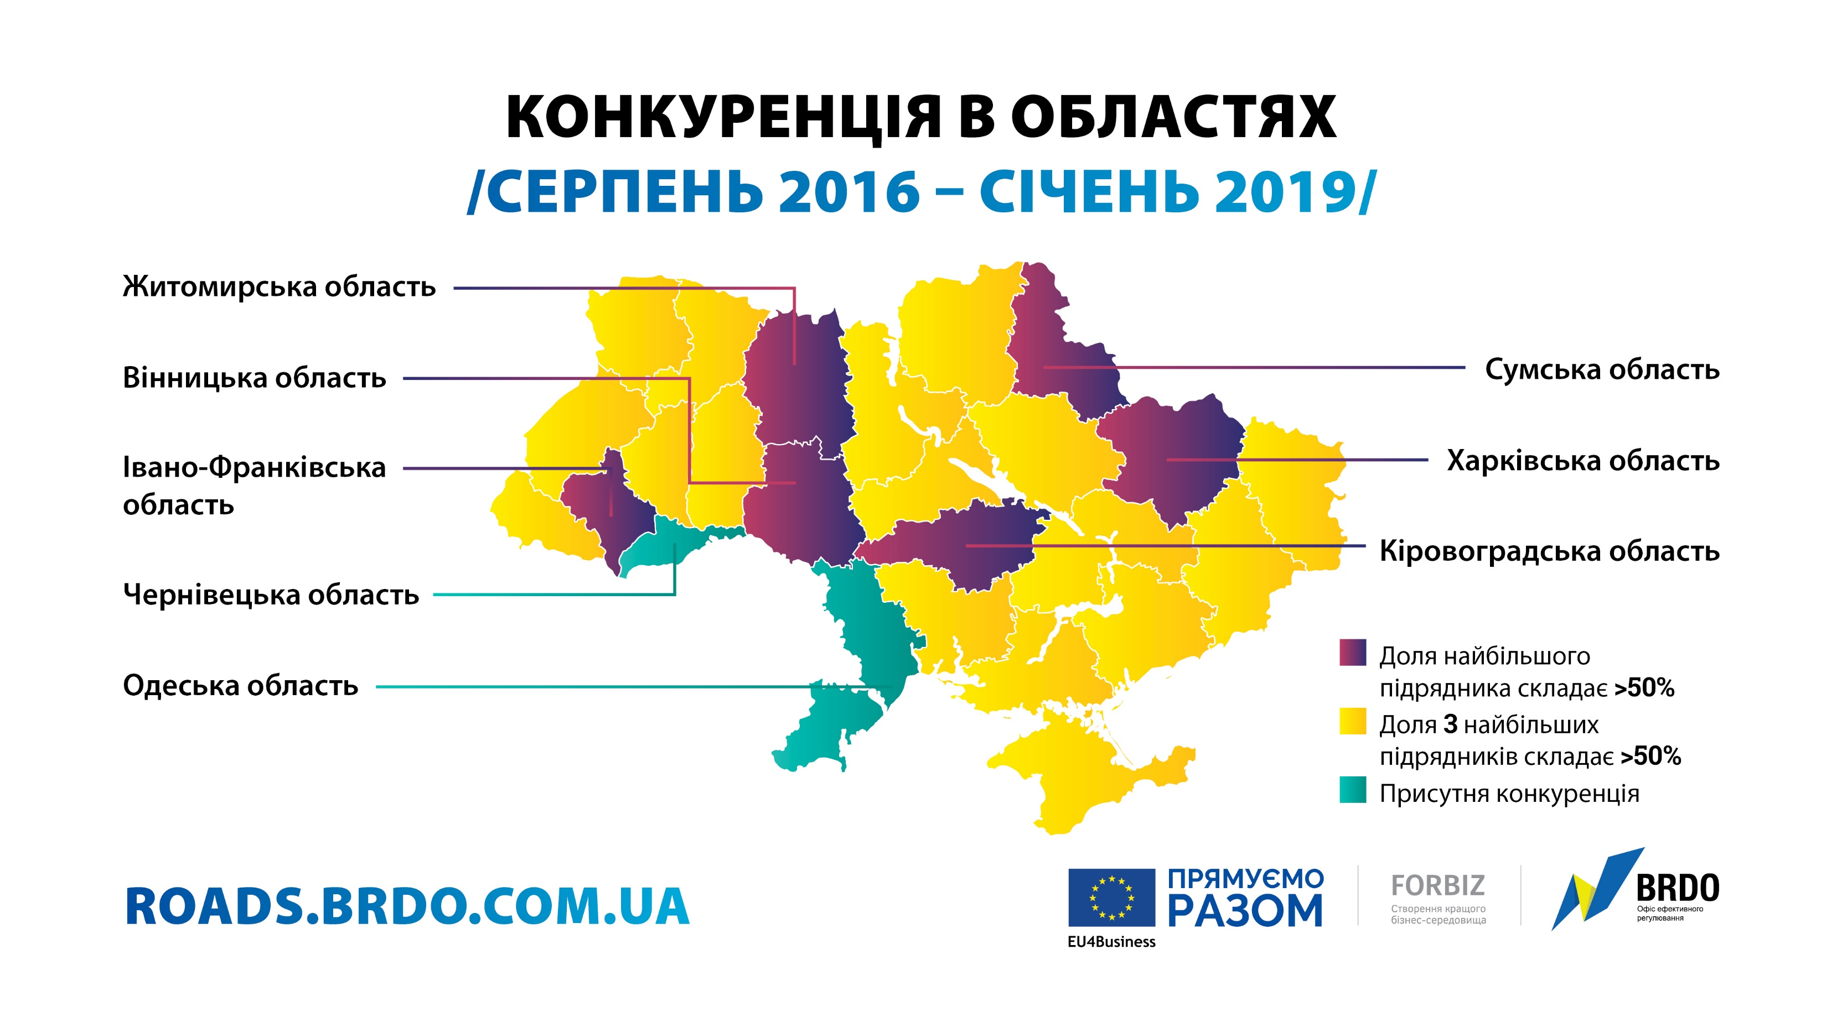

Slide 7
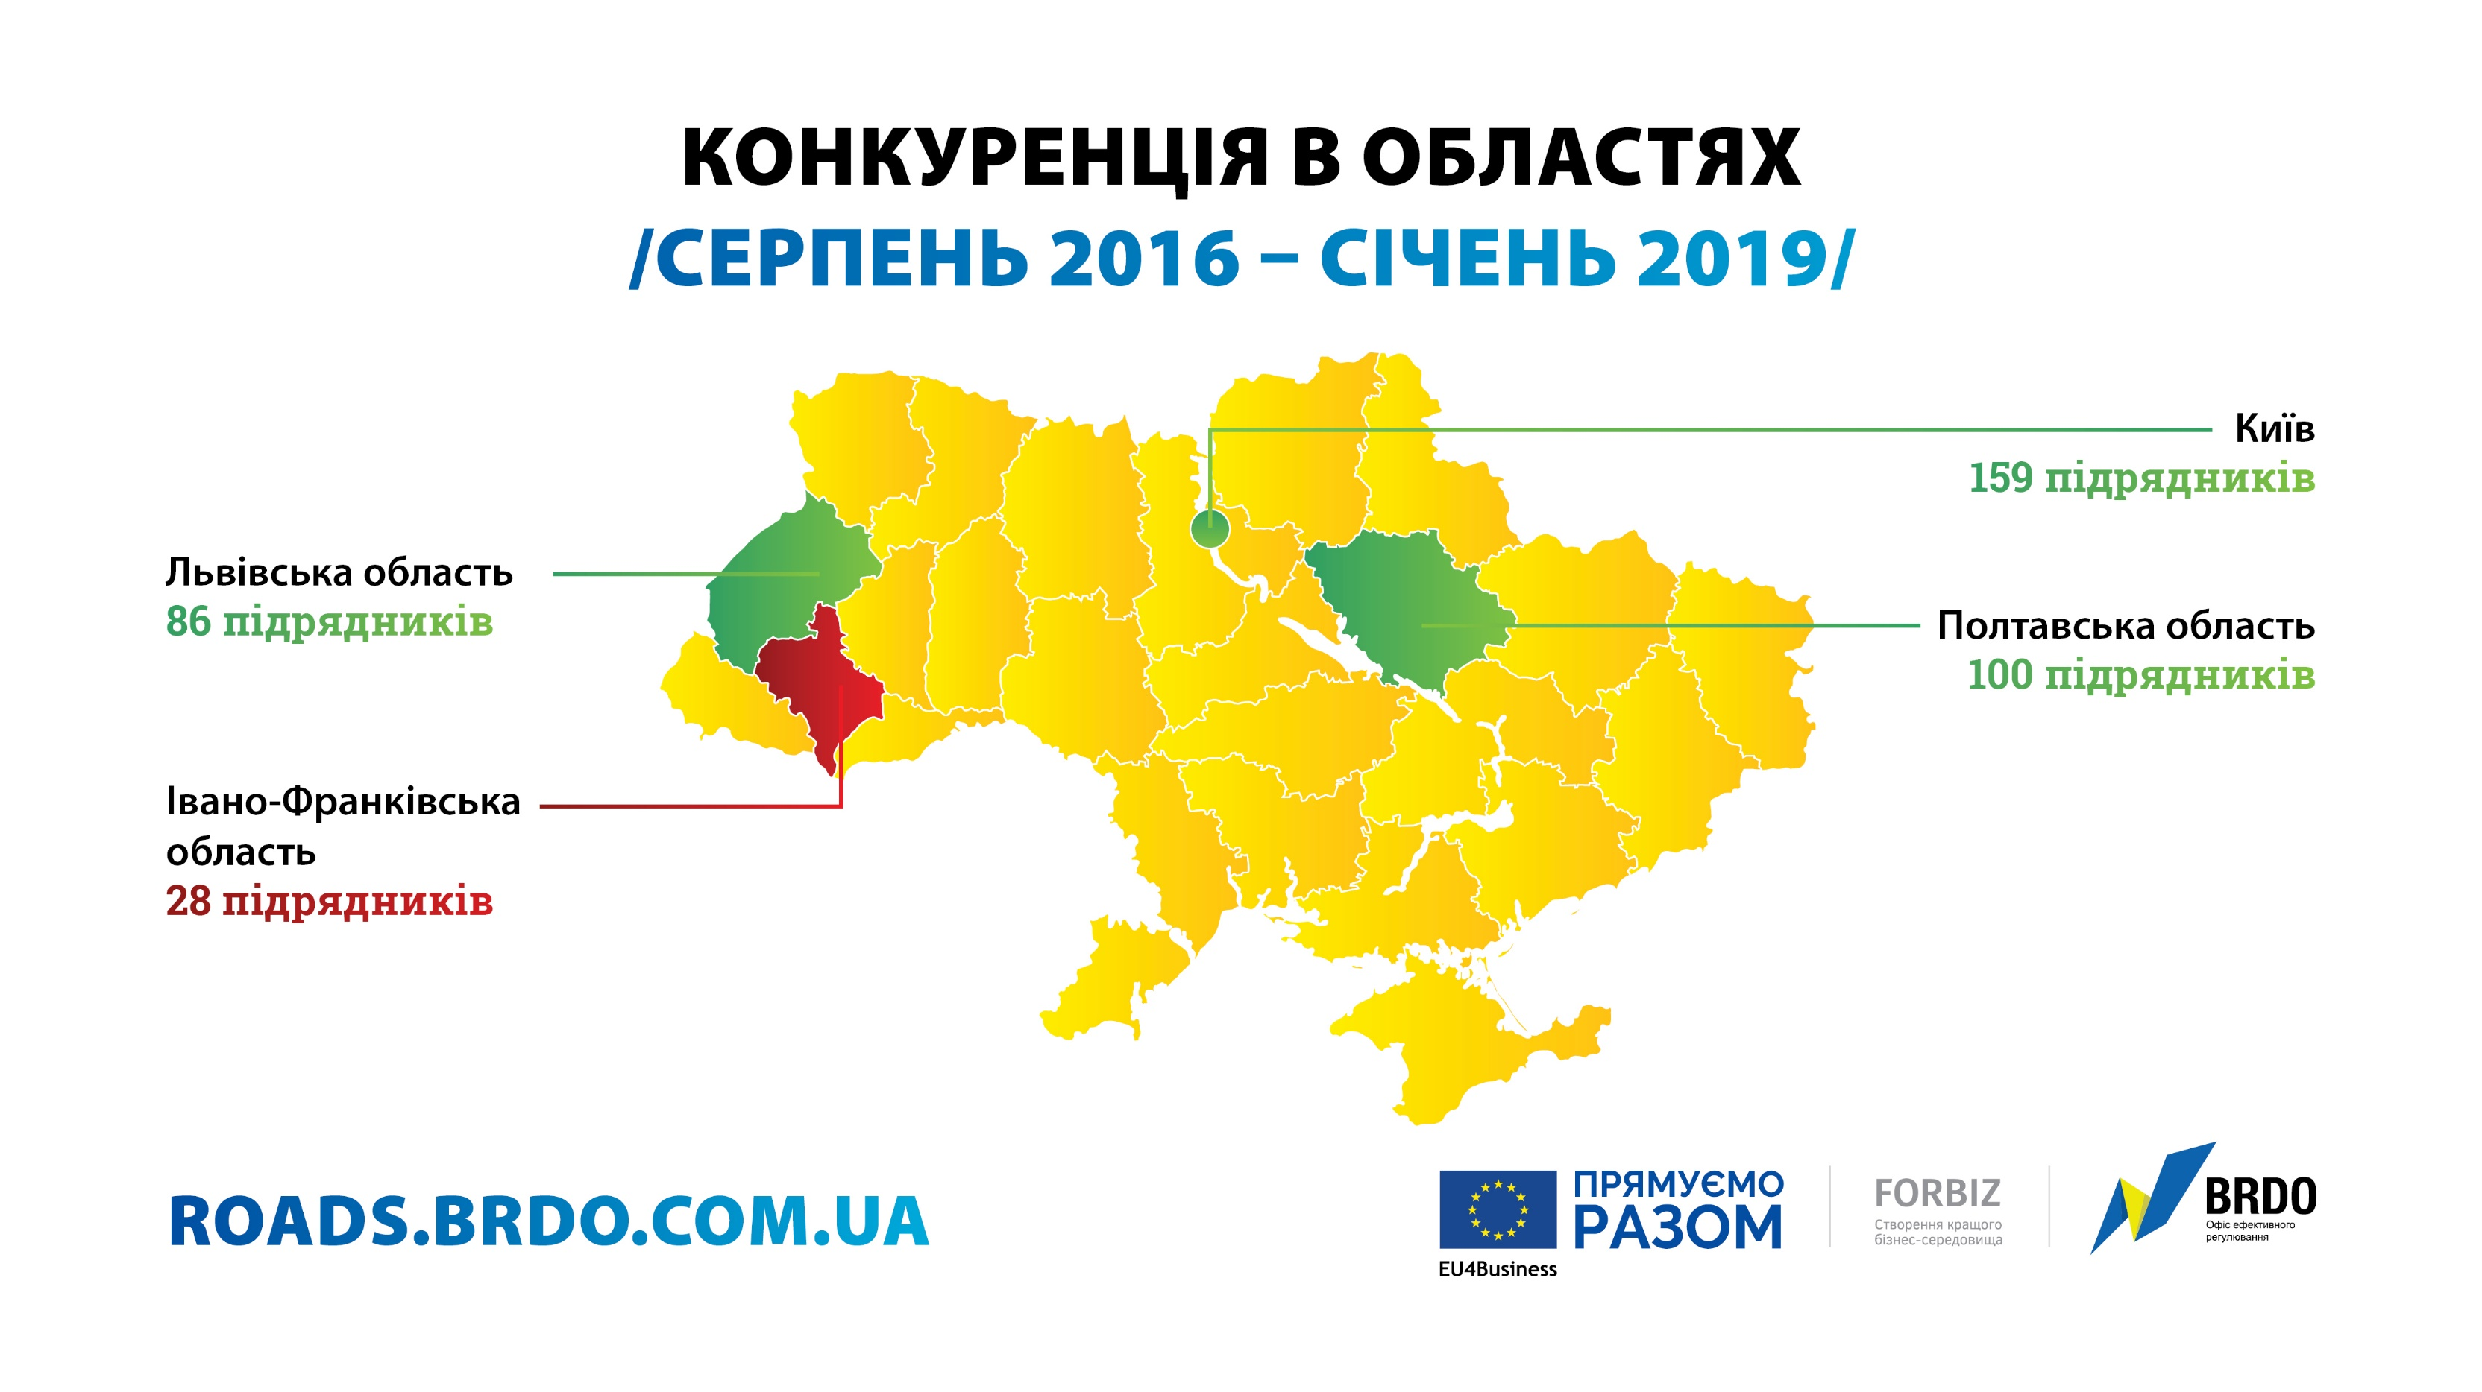

Slide 8
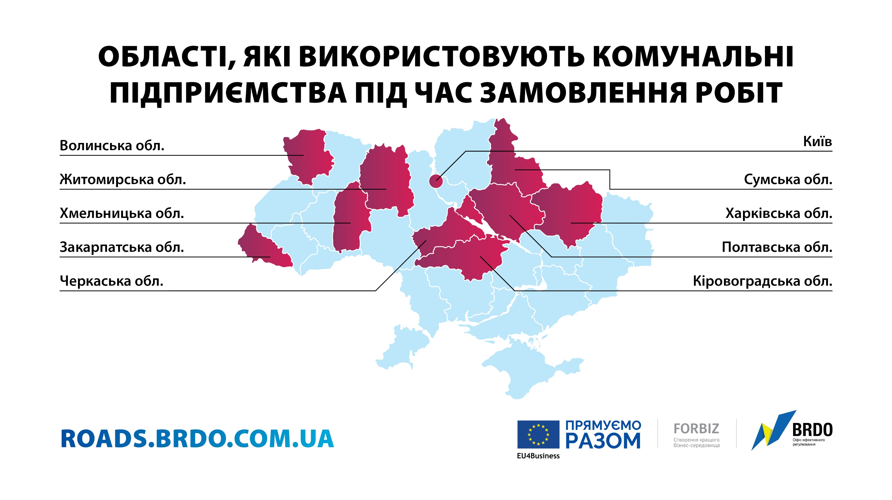

Slide 9
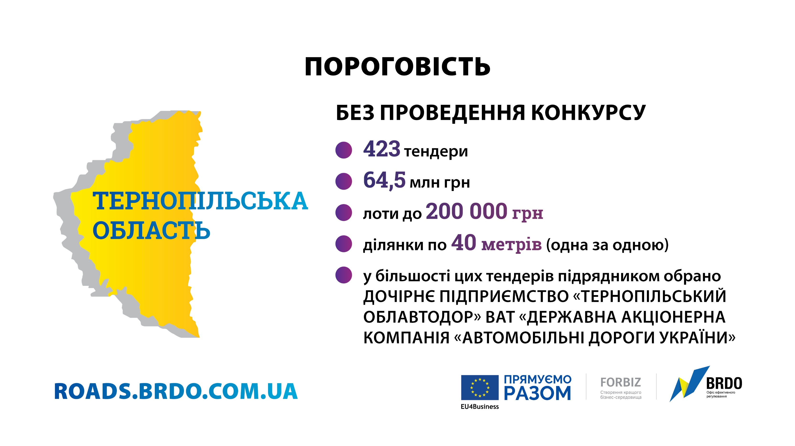

Slide 10
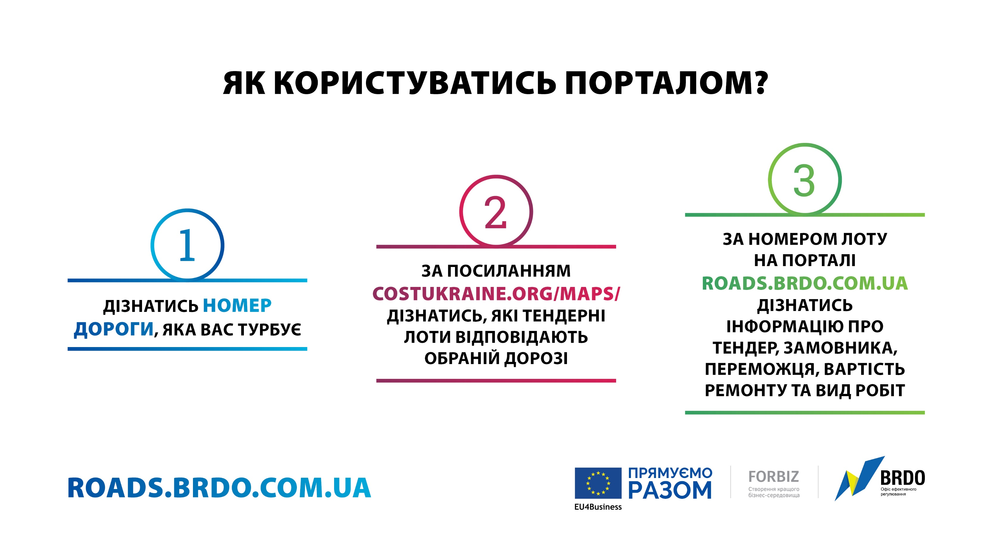

Slide 11
ROADS.BRDO.COM.UA

